Slide 1
Tabulkový kalkulátor 1.
Střádala Nicolas, Monika Douchová

Slide 2

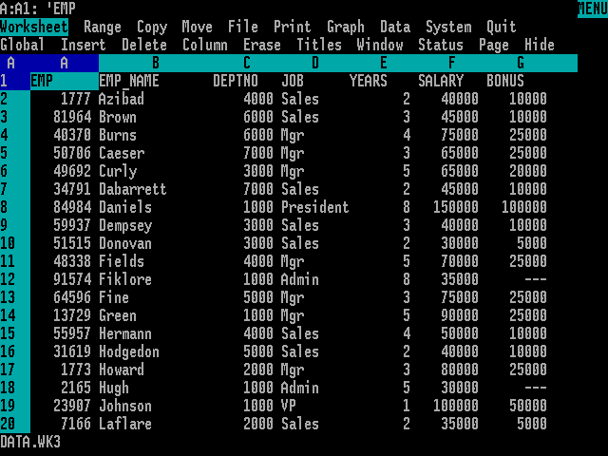



Používaný SW
Microsoft Excel
Quattro Pro
Lotus 1-2-3
Gnumetric
KSPread
OpenOffice.org Calc
LibreOffice Calc
Numbers

Slide 3
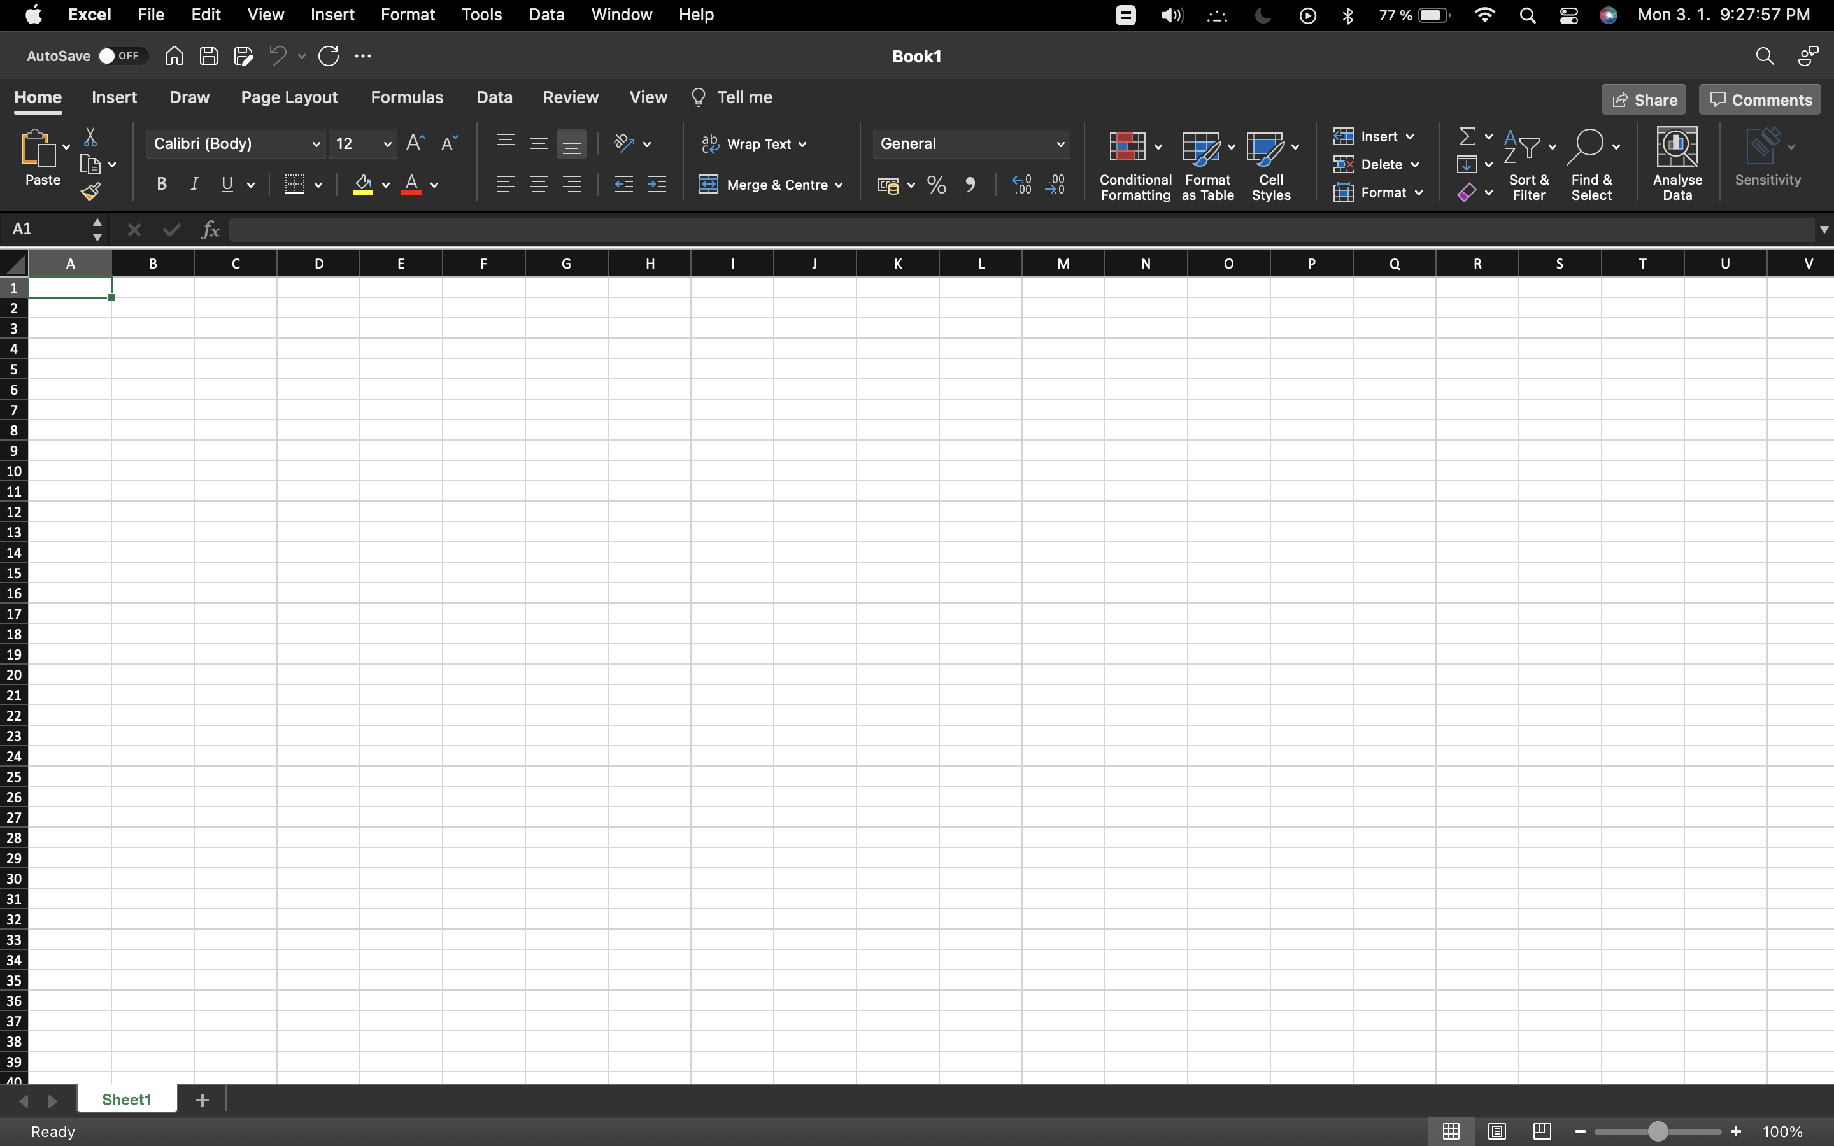
Sešit
Sešit je dokument našeho tabulkové kalkulátoru. Pokud chceme uložit např.
Excelový soubor, tak jej uložíme v takzvaném sešitu, který obsahuje námi
vytvořené listy. Dalo by se říci, že Excelový document funguje jako reálný sešit.

Slide 4
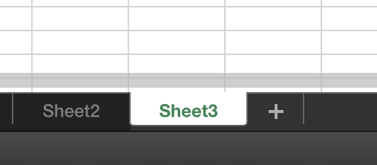
List
List je samostatná tabulka.
List je obsahem sešitu, do kterého zapisujeme své hodnoty.
Můžeme jich vytvořit nespočet.
Mohou na sebe odkazovat např. s grafy, v jednom listu mohou být hodnoty a na druhém grafy s hodnotami z prvního.
Můžeme je dle libosti seřezovat nebo pojmenovávat.
Nové listy přidáváme pomocí tlačítka plus na spodní liště.

Slide 5
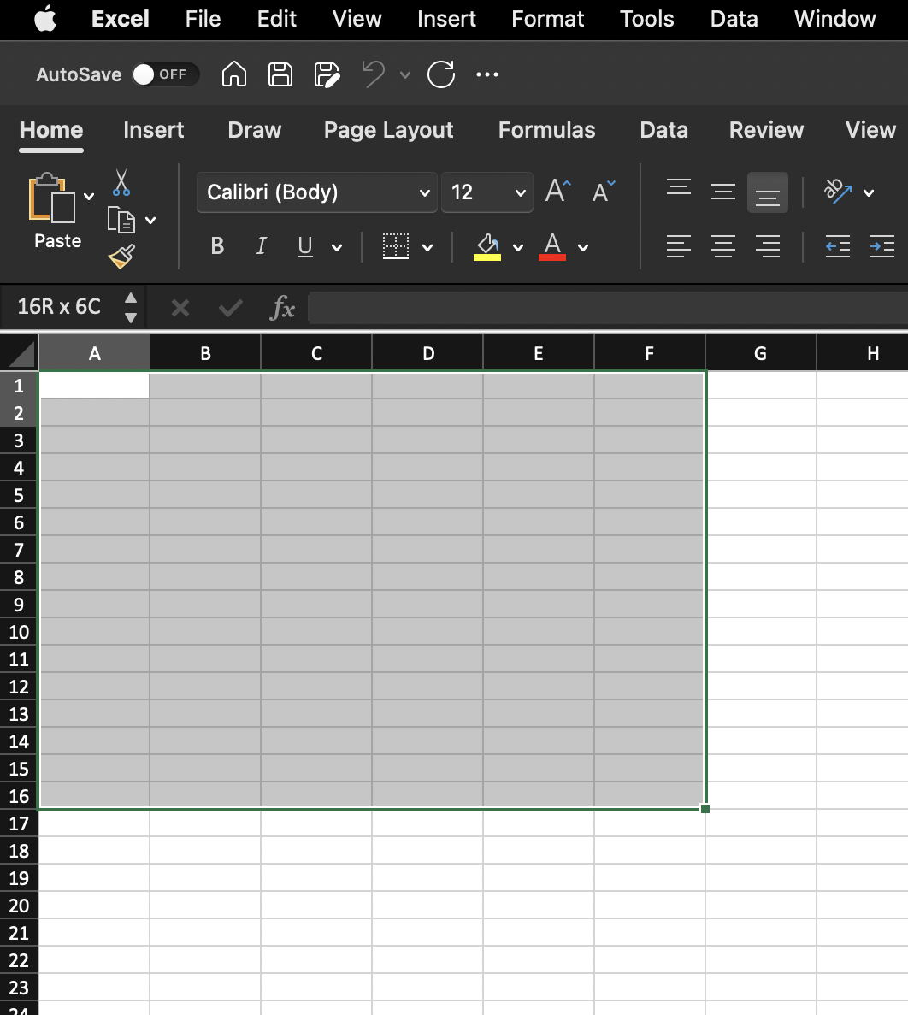
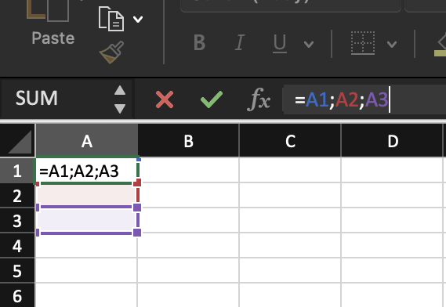
Výběr buněk
Můžeme je vybrat pomocí kurzoru
Nebo pomocí cesty s pomocí s pomocí středníku

Slide 6
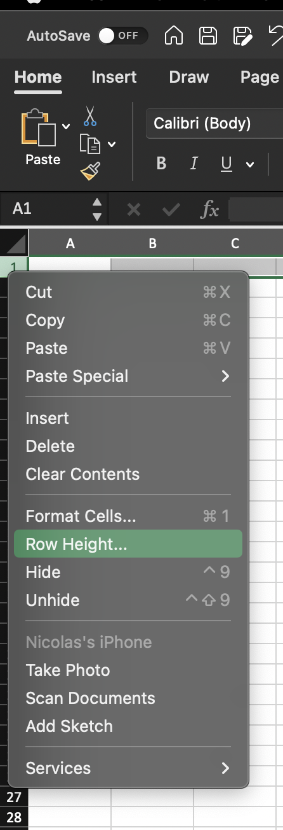
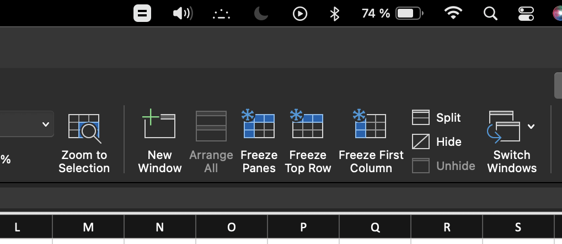
Řádky a sloupce
Můžeme vytvářet jak řádky tak i sloupce kliknutím na záhlaví pravým tlačítkem a stiskneme vložit řádek nebo sloupec.
Řádky a sloupce lze rozšiřovat nebo zvyšovat
Jde i ukotvovat řádky a sloupce, pro větší pohodlnost nastavíme kurzor tak, aby byl umístěn těsně pod řádkem a na kartě Zobrazení -> Okno rozbalíme nabídku Ukotvit příčky.

Slide 7
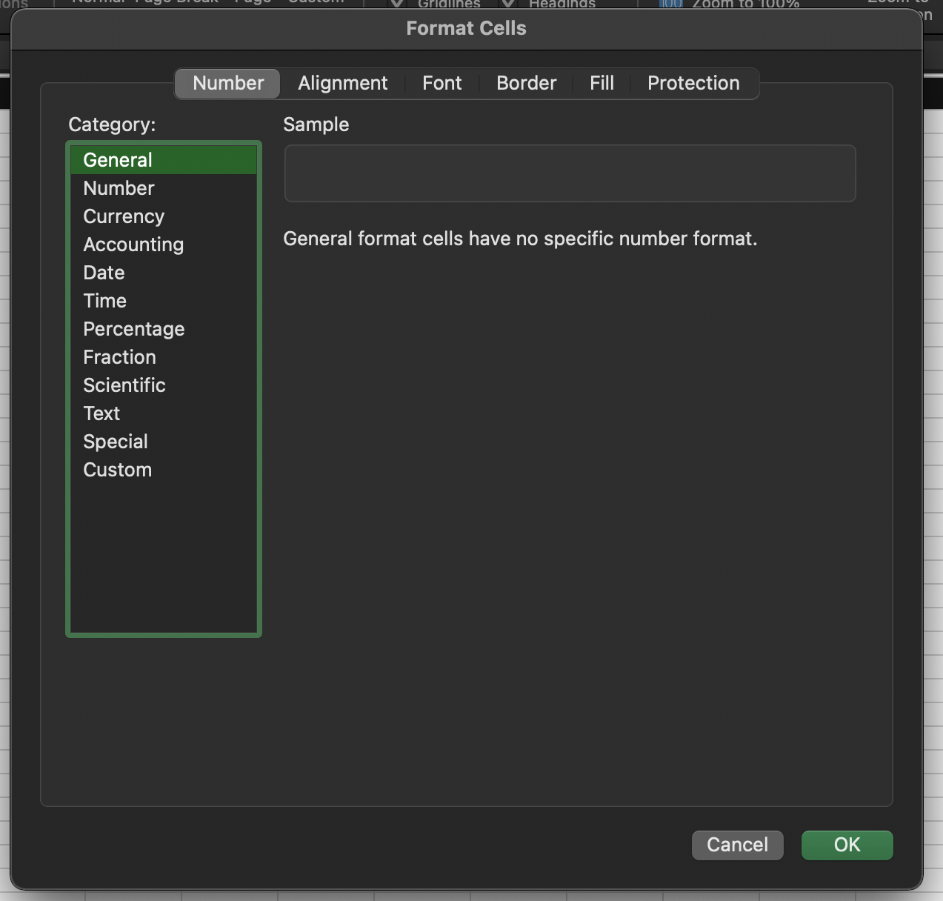
Formát buňky
Dělíme na funkční formát buňky
A na vizuální formát buňky

Slide 8
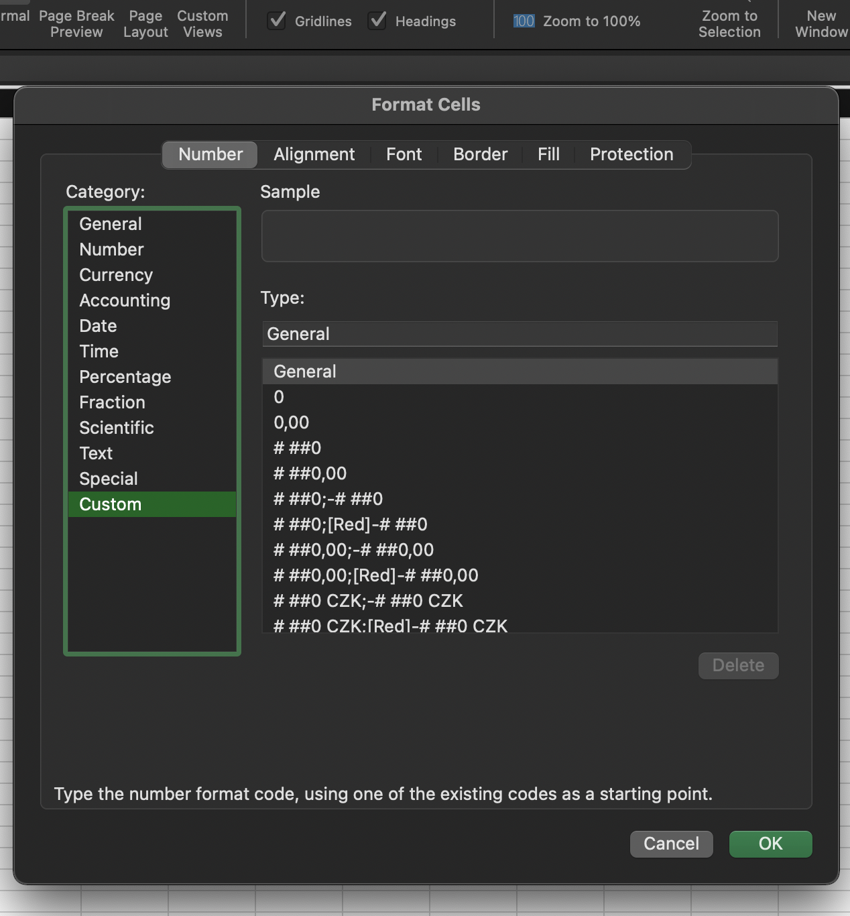
Vlastní formát
Vlastní formát buňek je dobrý především pro pokročilé uživatele
Lze s nimi nahradit například záporné číslo slovem ”ztráta”, ukazat záporné čísla červěně, zeleně kladné a černě nulu apod.

Slide 9
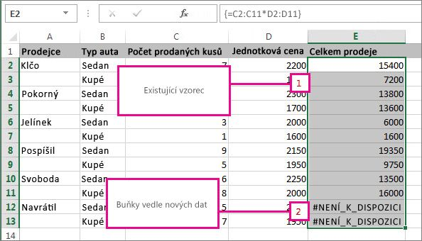
Vzorce a jejich rozšiřování
Vzorce jsou základem Excelu, pomáhají nám sčítat, násobit porovnávat atd. naše data.
Každý vzorec musí začínat ”=”
Musí být zapsaný syntakticky správně
Musíme zapsat opravdu CELÝ postup
Rozšíření vzorce provedeme změnou vybraných buněk, pokud máme v původním vzorci C11 a D11, ale nová data končí v buňkách C13 a D13, nahradíme C11 a D11 ve vzorci buňkami C13 a D13.

Slide 10
Adresování
Absolutní adresy
Obsahují před označením řádku i sloupce znak dolaru, např. $A$1.
Relativní adresy
Znak dolaru neobsahují, např. A1.
Smíšené adresy
Obsahují jeden znak dolaru - před označením řádku, nebo sloupce, např. $A1, nebo A$1.
Změna typu adresování
Znak dolaru nepíšeme z klávesnice. Mezi jednotlivými typy adres přecházíme klávesou F4.

Slide 11
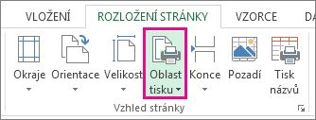
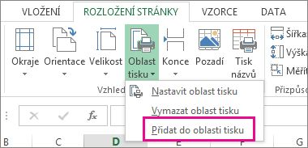
Oblast tisku
Na listu vyberte buňky, které chcete definovat jako oblast tisku.
Na kartě Rozložení stránky klikněte ve skupině Vzhled stránky na Oblast tiskua potom klikněte na Nastavit oblast tisku.
Stejným tlačítkem lze přidávat, či mazat buňky a sloupce z oblasti tisku.

Slide 12
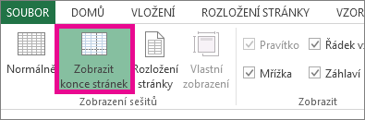
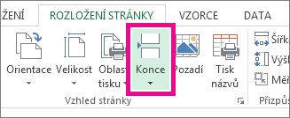
Nastavení stránky
Na každé listu můžeme nastavit, smazat nebo změnit konec stránky.

Slide 13
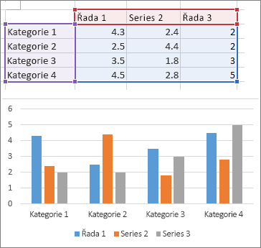
Grafy
Grafy můžeme tvořit z námi zadaných dat v buňkách.
Vyberte data, ze kterých chcete vytvořit graf.
Klikněte na Vložení -> Doporučené grafy.
Po výběru typu grafu na kartě Doporučené grafy se vám zobrazí náhled grafu.
Vyberte graf.
Vyberte OK.

Slide 14
Zdroje
Wikipedie https://cs.wikipedia.org/wiki/Tabulkový_procesor
Google obrázky https://google.com/
Office Lasakovi https://office.lasakovi.com/excel/formatovani/vlastni-format-bunek-pokrocile-nastaveni/
CS Educaiton https://cs.education-wiki.com/5247487-excel-print-area
Microsoft https://support.microsoft.com/cs-cz/office/vytvořen%C3%AD-grafu-od-začátku-do-konce-0baf399e-dd61-4e18-8a73-b3fd5d5680c2
CUNI http://web.natur.cuni.cz/~jmakov/ExcelStranky/AdresExcel.html

Slide 15
Děkujeme za pozornost

